Slide 1
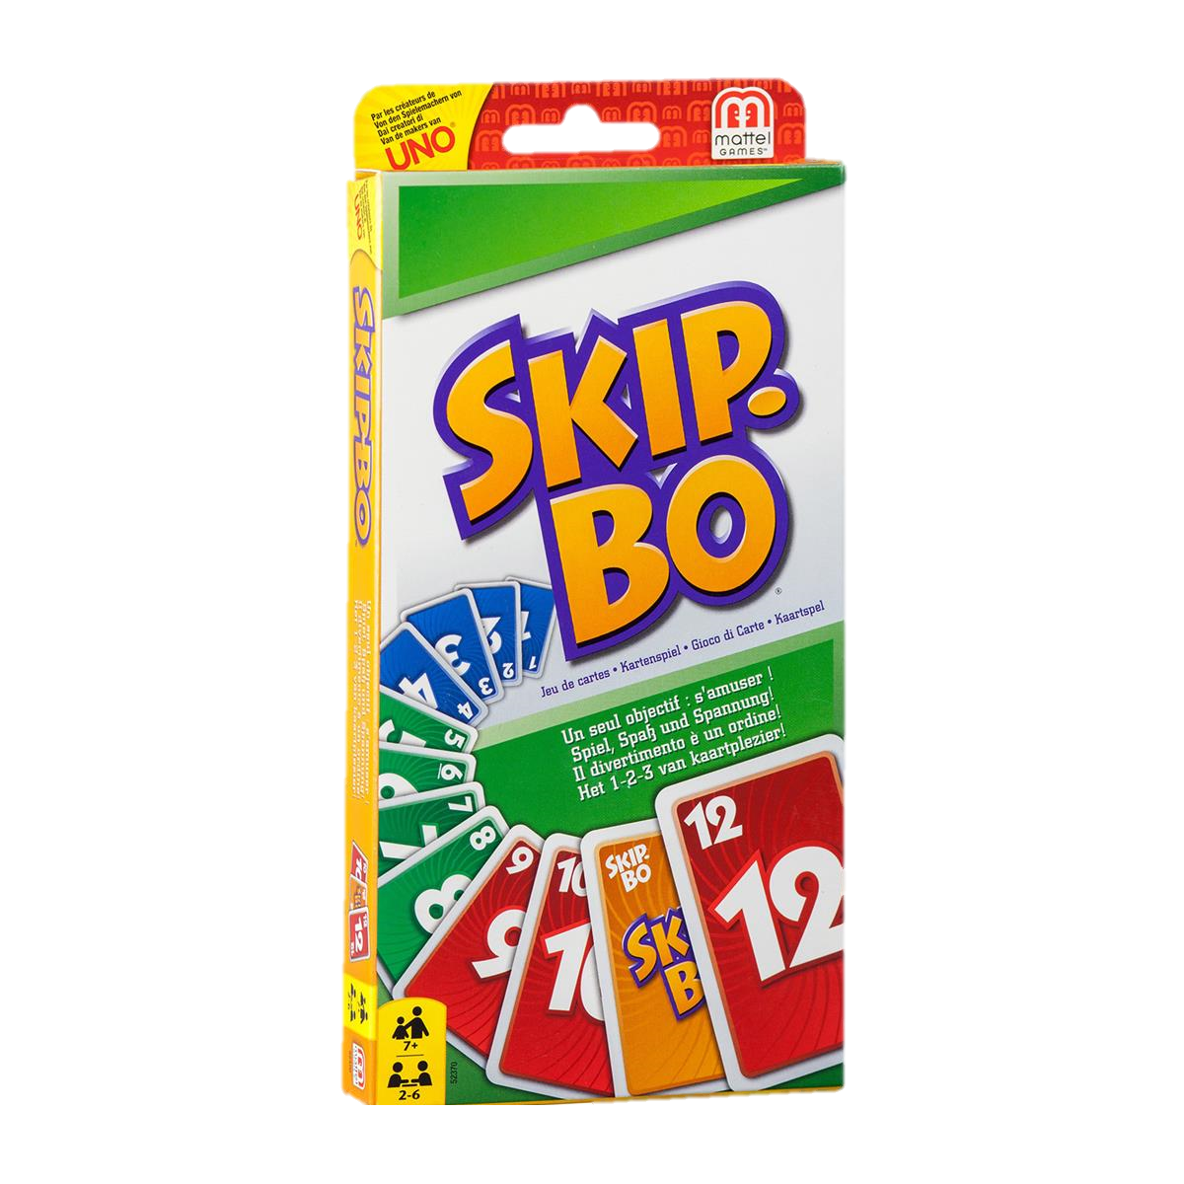
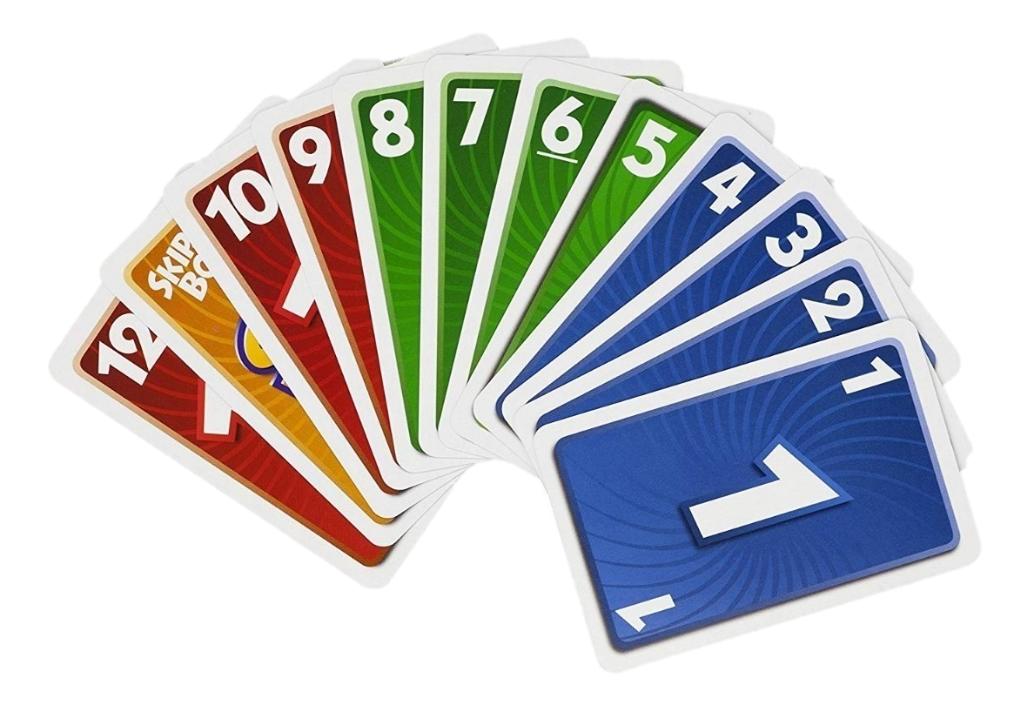


MeilensteinpräsentationⅠ
Implementierung von Skip-Bo ™
Gruppenmitglieder:
Manuela Wildi
Rohan Kutrapalli
Giom Joiet
Janni Batsilas
Quelle: mercadolibre.com

Slide 2



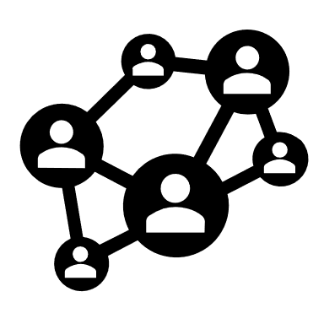

Übersicht
Spielbeschreibung
Anforderungen
Client / Server, Networking
Organisation

Slide 3
Übersicht
Spielbeschreibung
Anforderungen
Client / Server, Networking
Organisation

Slide 4
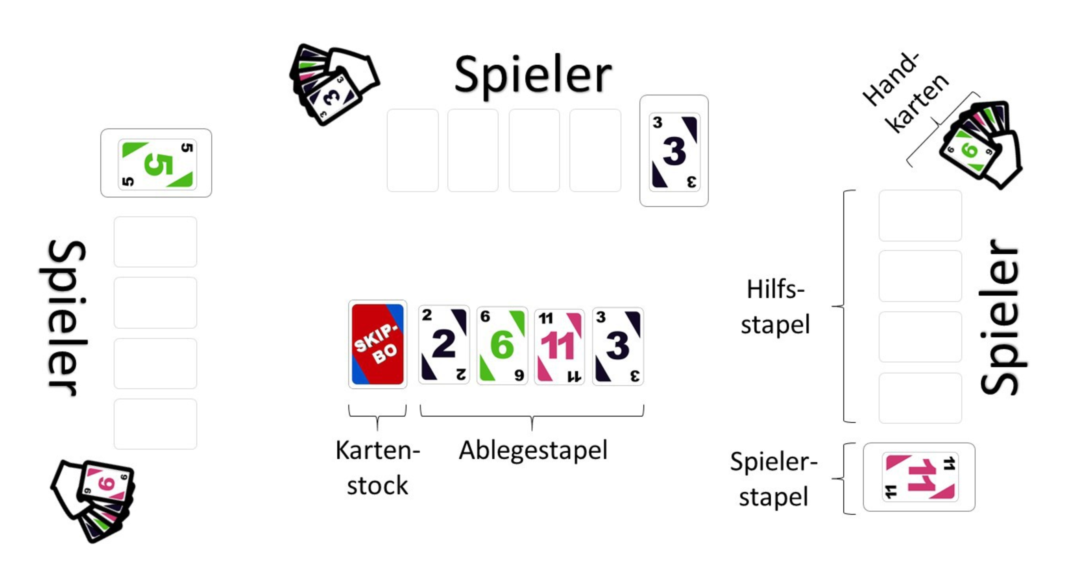
Spielbeschreibung
Quelle: Focus.de

Slide 5
Übersicht
Spielbeschreibung
Anforderungen
Client / Server, Networking
Organisation

Slide 6
Anforderungen

Slide 7
Übersicht
Spielbeschreibung
Anforderungen
Client / Server, Networking
Organisation

Slide 8
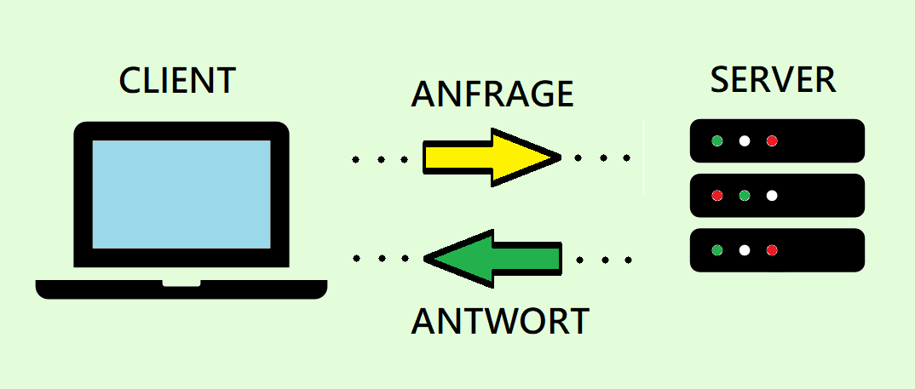
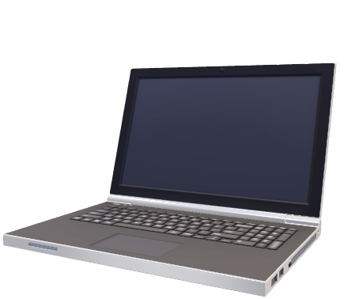

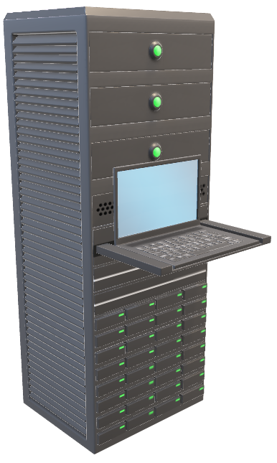
Client / Server Networking
Socket
<IP, Port>
Socket-Adresse =
IP-Adresse + Portnummer
Port = Teil von Netzwerk-Adresse
Dient Zuordnung von TCP- und UDP-Verbindungen durch OS
TCP = zuverlässig, verbindungsorientiert
UDP = unzuverlässig, verbindungslos
Socket = Vom OS bereitgestellter Kommunikationsendpunkt
Internet-Sockets dienen dem Datenaustausch mittels Kommunikationsprotokollen
Socket
<IP, Port>
Notes:
Zur Identifizierung eines Servers dient neben der IP-Adresse des Rechners die so genannte Portnummer. Portnummern werden auch vom Server benutzt, um den anfragenden Client für die Rückantwort zu adressieren

Slide 9
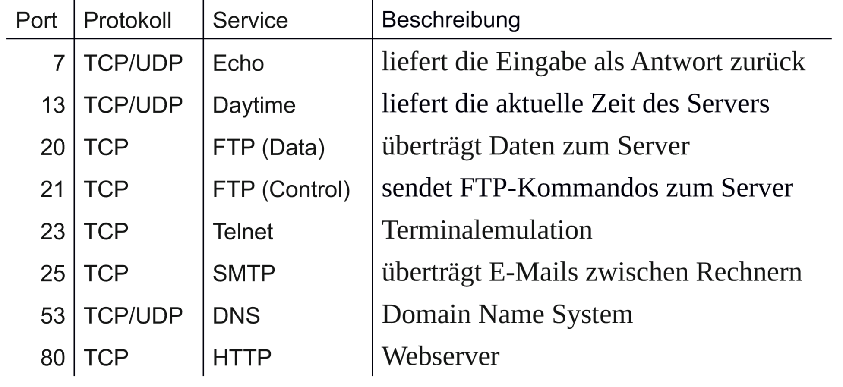
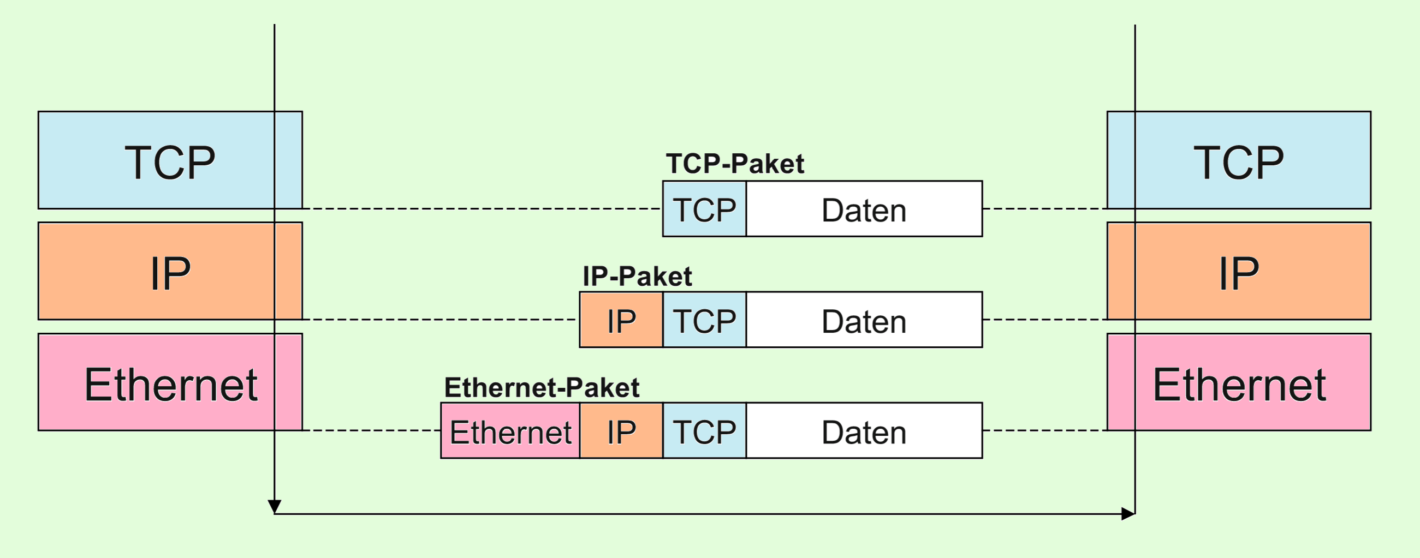

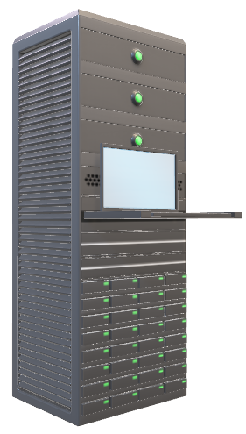
Client / Server Networking
Notes:
- Client übergibt Daten an die Transportschicht.
- (TCP) Aufteilung der Daten in Pakete und versieht sie mit einem Datenkopf (Header)
- TCP gibt die Pakete weiter an die Vermittlungsschicht.
- Vermittlungsschicht fügt ihrerseits einen IP-Header hinzu.
- Netzwerkkarte packt einen Rahmen um die Daten.
- Beim Empfänger werden die Schichten in umgekehrter Reihenfolge entfernt und ausgewertet.

Slide 10
Übersicht
Spielbeschreibung
Anforderungen
Client / Server, Networking
Organisation

Slide 11
Organisation

